Slide 1
Создание единого образовательного пространства:
стратегия на опережение
Матвеенкова Татьяна Борисовна, начальник управления образования
администрации г. Хабаровска

Slide 2
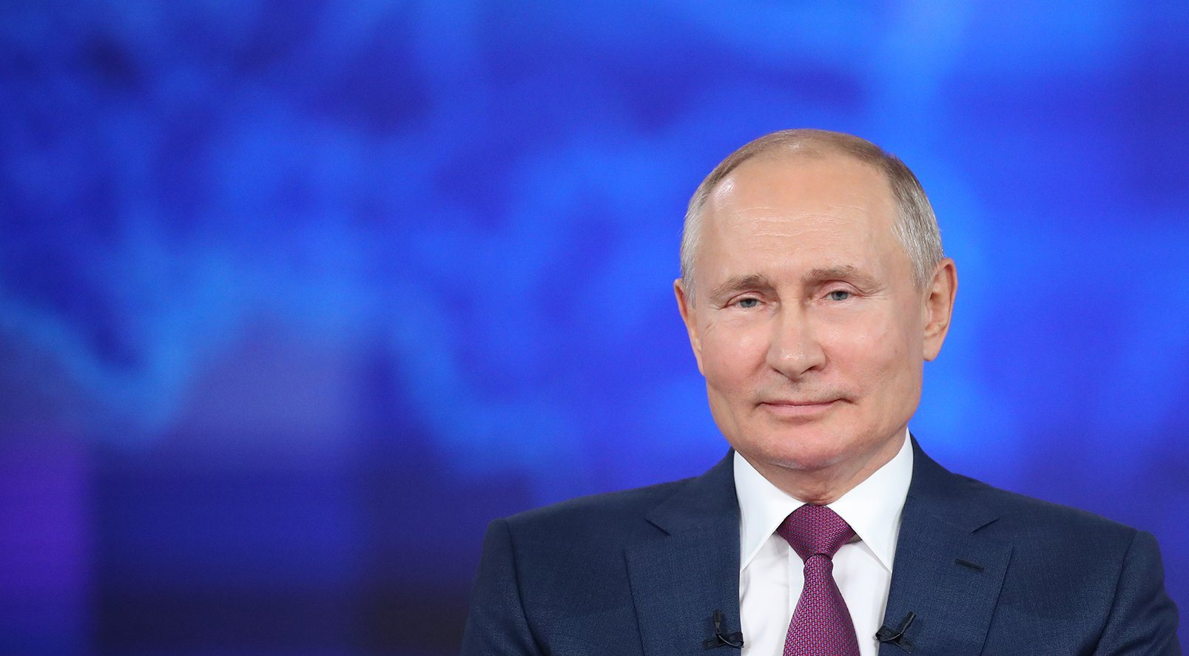
ВЛАДИМИР ПУТИН,
Президент Российской Федерации
«Создание условий для развития детей - общенациональная цель»

Slide 3
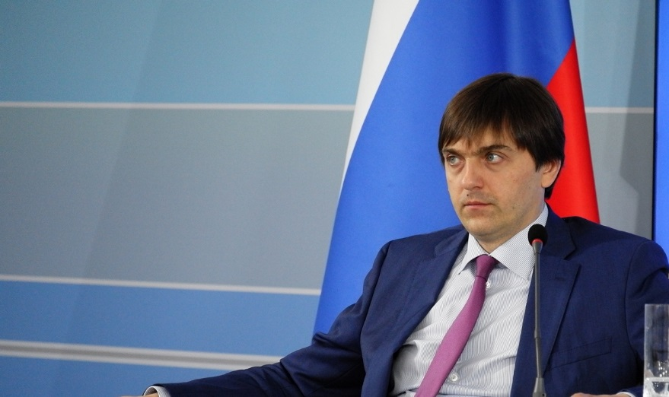
СЕРГЕЙ КРАВЦОВ,
министр просвещения Российской Федерации
«Сегодня перед нами стоят масштабные задачи по повышению качества общего образования, внедрению примерной программы воспитания, развитию актуальных направлений цифровых возможностей»

Slide 4
КЛЮЧЕВЫЕ РЕШЕНИЯ В СФЕРЕ ОБРАЗОВАНИЯ
определены стратегические приоритеты образовательной политики и программные задачи для достижения национальных целей;
запущен проект «Школа Минпросвещения России»;
принята новая «Концепция подготовки педагогических кадров для системы образования до 2030 года»;
разработан примерный календарный план воспитательной работы
на 2022/2023 учебный год;
утверждена новая «Концепция развития психологической службы в системе общего образования и среднего профессионального образования в РФ на 2022-2025 годы»;
в штатный режим введены обновленные муниципальные механизмы управления качеством образования

Slide 5
СОЗДАНИЕ УСЛОВИЙ ДЛЯ ПРИЕМА В ДОШКОЛЬНЫЕ УЧРЕЖДЕНИЯ ДЕТЕЙ РАННЕГО ВОЗРАСТА
4
В частных детских садах – 99 мест для детей от 1,5 до 3-х лет
35
Планируется 105 мест для детей от 1,5 до 3-х лет
2022 год
109
30 мест – ЧДОУ «Изумрудный город»
75 мест – ЧДОУ «Лесной замок»
ДОУ №№ 41, 111, 179, 196, 199 - дополнительно открыты группы для детей от 2 до 3 лет
2022 год

Slide 6
СОЗДАНИЕ УСЛОВИЙ ДЛЯ ПРИЕМА В ДОШКОЛЬНЫЕ УЧРЕЖДЕНИЯ ДЕТЕЙ РАННЕГО ВОЗРАСТА
детский сад
микрорайон «Ореховая сопка»
на 320 мест
2022 год
детский сад
ул. Запарина - Амурский бульвар на 190 мест
Потребность в создании новых мест
После капитального ремонта открыт корпус детского сада № 15
детский сад
ул. Служебная – ул. Подгаева на 150 мест
ЖК «Петроглиф Парк»
мощностью 90 мест
В новых детских садах - 14 групп на 210 мест для детей раннего возраста

Slide 7
О ДЕЯТЕЛЬНОСТИ УЧРЕЖДЕНИЙ ДОШКОЛЬНОГО ОБРАЗОВАНИЯ
Активные участники - детские сады №№ 27, 196, 163, 7, 1
Команды детских садов №№ 5, 7, 26, 30, 48, 83, 143, 184,187
«Лучшая группа дошкольного образовательного учреждения»
«Путешествия в страну финансов»
Проект «Дети за раздельный сбор мусора»
«Юные интеллектуалы»
Детские сады №№ 179, 145, 196, 204
Детские сады №№ 1, 17, 23, 143, 179, 188, 208, «Верботон»

Slide 8
СОЗДАНИЕ НОВЫХ ШКОЛ, ОСНАЩЁННЫХ ПЕРЕДОВЫМ ОБОРУДОВАНИЕМ
14 % школьников обучаются во вторую смену
39 школ – двусменный режим
«МОДЕРНИЗАЦИЯ ШКОЛЬНЫХ СИСТЕМ ОБРАЗОВАНИЯ В 2022-2026 ГГ»
ПЛАНИРУЕТСЯ
школа в микрорайоне «Строитель» мощностью 1100 мест
школа в микрорайоне «Ореховая сопка» на 2100 мест
школа в районе ул. Демьяна Бедного на 1100 мест
Из 70 муниципальных школ 18 (19 зданий) имеют степень износа зданий более 50 %

Slide 9
ЦИФРОВАЯ ТРАНСФОРМАЦИЯ ОБРАЗОВАНИЯ
К сервису «Библиотека цифрового образовательного контента» должны получить доступ все учащиеся и педагоги;
«Цифровой помощник ученика» должен быть рекомендательной системой, которая будет составлять для учащихся персонализированные подборки учебных материалов и планы обучения на основе цифрового профиля;
сервис «Цифровое портфолио ученика» с согласия будет фиксировать образовательную траекторию и все достижения ученика;
сервис «Цифровой помощник родителей» станет каналом взаимодействия школы и родителей, в том числе обеспечит обмен мгновенными сообщениями с учителями;
задача сервиса «Цифровой помощник учителя» — автоматизировать за счёт систем искусственного интеллекта часть работы педагогов: проверку всех домашних заданий, для которых это возможно, и планирование рабочих программ;
информационная система управления в образовательной организации подразумевает переход на безбумажные технологии к 2024 году. Предполагается, что 90% документооборота перейдёт в электронный формат

Slide 10
ЦИФРОВАЯ ТРАНСФОРМАЦИЯ ОБРАЗОВАНИЯ
ПРОЕКТ «ЦИФРОВАЯ ОБРАЗОВАТЕЛЬНАЯ СРЕДА»
повышение эффективности процессов функционирования организаций, осуществляющих образовательную деятельность;
предоставление равного доступа к качественному верифицированному цифровому образовательному контенту и цифровым образовательным сервисам всем категориям обучающихся;
формирование набора сервисов с возможностью получить образовательные сервисы посредством единой точки доступа к ним;
стандартизация взаимодействия создаваемых и существующих информационных систем Министерства просвещения Российской Федерации, региональных систем и переход на использование единых классификаторов, реестров, справочников и форматов взаимодействия
50% школ - 1,5 тыс. единиц современного оборудования;
цифровые сервисы;
приобретены мобильные телеги для хранения и подзарядки ноутбуков, сетевое оборудование - для создания wi-fi-зон;
активно используют ресурс «Учи.ру» школы №№ 10, 33, 12, 15, 40, 80, 49;
лицеи «Ступени», многопрофильный,
академический

Slide 11
ЦИФРОВАЯ ТРАНСФОРМАЦИЯ ОБРАЗОВАНИЯ
158 образовательных учреждений подключены к платформе обратной связи
РАБОТА В ДАННОЙ СИСТЕМЕ ОЦЕНИВАЕТСЯ ПОКАЗАТЕЛЯМИ МОТИВИРУЮЩЕГО МОНИТОРИНГА
школы №№ 1 им. Чкалова,
2 п. Березовка, 9, 12, 14, 16, 23, 27,
29, 44, 49, 51, 56, 66, 68, 70, 72, 77, 83, 87, МЧС, «Успех», «Первые шаги»; лицеи военно-морской, «Вектор»; гимназии №№ 6, 8, экономическая
96% педагогов города подключены к порталу гос.услуг и более 80% к профилю своей организации

Slide 12
О ДЕЯТЕЛЬНОСТИ УЧРЕЖДЕНИЙ ОБЩЕГО ОБРАЗОВАНИЯ
149 выпускников школ города получили от 95 баллов и выше
школы №№ 12, 30, 80;
гимназии №№ 1, 8, экономическая;
лицеи математический, «Ступени»,
инновационных технологий
НАИБОЛЬШЕЕ КОЛИЧЕСТВО ВЫСОКОБАЛЛЬНЫХ РЕЗУЛЬТАТОВ
31 стобалльный результат
2022 год
200 баллов по двум предметам
Чернявская Эвелина, политехнический лицей,
Богданова Елизавета, школа № 35

Slide 13
О ДЕЯТЕЛЬНОСТИ УЧРЕЖДЕНИЙ ОБЩЕГО ОБРАЗОВАНИЯ
ФУНКЦИОНАЛЬНАЯ ГРАМОТНОСТЬ
ПРОВЕДЕНО
НА ПЛАТФОРМЕ «РЭШ» зарегистрированы 1435 учителей; 19067 заданий выполнены учащимися и проверены педагогами
более 50-ти проблемных семинаров;
методических совещаний;
заседаний творческих групп;
круглых столов;
мастер-классов по обучению школьных методических команд
«МЕТОДИЧЕСКИЙ ДЕСАНТ УЧИТЕЛЯ, РАЗВИВАЮЩЕГО ФУНКЦИОНАЛЬНУЮ ГРАМОТНОСТЬ»
ОТКРЫТЫ 8 МУНИЦИПАЛЬНЫХ СТАЖИРОВОЧНЫХ И ИННОВАЦИОННЫХ ПЛОЩАДОК
школы №№ 1 им. С.В. Орлова,
2 п. Березовка, 13, 46, 85

Slide 14
О ДЕЯТЕЛЬНОСТИ УЧРЕЖДЕНИЙ ОБЩЕГО ОБРАЗОВАНИЯ
ПРОЕКТНО-ИССЛЕДОВАТЕЛЬСКАЯ ДЕЯТЕЛЬНОСТЬ
2021 год
12 детей прошли конкурсный отбор и получили путевку в Образовательный центр «Сириус» (школы №№ 15, 30, 85, 72, кадетская; гимназия № 4; математический лицей, «ЛИТ»)
победителями Всероссийского этапа конкурса «Большая перемена» стали 4 школьника из г. Хабаровска (школы №№12, 49; «ЛИТ»)
2022 год
Городской конкурс проектов школьников «Хабаровск. НАШ» - 93 проекта из 31 образовательного учреждения по 4 номинациям
Научно-практическая конференция «Шаг в науку» - 251 участник муниципального этапа

Slide 15
О ДЕЯТЕЛЬНОСТИ УЧРЕЖДЕНИЙ ОБЩЕГО ОБРАЗОВАНИЯ
ОЛИМПИАДНОЕ ДВИЖЕНИЕ ШКОЛЬНИКОВ
ЗАКЛЮЧИТЕЛЬНЫЙ ЭТАП – 22 УЧАСТНИКА ИЗ Г. ХАБАРОВСКА
ПРИЗЕРЫ
Чесноков Юрий (МАОУ «Лицей «Ступени») - химия
Гайфулина Алия (МАОУ «Лицей инновационных технологий») - русский язык
Бай Ин (МАОУ гимназия восточных языков № 4) - китайский язык
Коростылёва Кристина (МАОУ «Академический лицей») - физическая культура
Богданова Елизавета (МАОУ «СШ № 35») - право

Slide 16
О ДЕЯТЕЛЬНОСТИ УЧРЕЖДЕНИЙ ОБЩЕГО ОБРАЗОВАНИЯ
ПОДДЕРЖКА ДЕТЕЙ С ОВЗ
на базе школы № 47 - ресурсный класс для детей с расстройствами аутистического спектра
на базе школы № 32 - открытие класса для детей с тяжелыми нарушениями речи
МУНИЦИПАЛЬНЫЕ РЕСУРСНЫЕ ЦЕНТРЫ
школы №№ 40, 47, 51, 66, 68,
70, 76, «Успех»;
детский сад «Верботон»;
учреждение дополнительного образования «Планета взросления»
Первые Международные детские инклюзивные творческие игры

Slide 17
ОРГАНИЗАЦИЯ ПРОФОРИЕНТАЦИОННОЙ РАБОТЫ
психолого-педагогический класс
школа юного педагога
элективные курсы «Основы педагогических знаний»
«Основы психологических знаний»
медицинский класс
школа юного медика
естественнонаучный профиль
КЛАСТЕР ВОЕННОГО И СПАСАТЕЛЬНОГО ДЕЛА
30 групп в 9 детских садах
124 кадетских класса и класса МЧС в 21 школе
центр медицины катастроф;
воинские части;
база КАФ;
Амурское речное пароходство;
высшие учебные заведения Министерства обороны, внутренних дел, госбезопасности, чрезвычайных ситуаций Российской Федерации

Slide 18
ОРГАНИЗАЦИЯ ПРОФОРИЕНТАЦИОННОЙ РАБОТЫ
«Основы самозанятости и предпринимательства»
Победители
15 школьников из 6-ти учреждений:
школа № 9;
школа № 15;
гимназия № 3;
политехнический лицей;
центр «Техноспектр»;
дворец «Маленький принц»
6473 учащихся
Онлайн-уроки «ПроекТория»
приняли участие 21023 школьника 8-11 классов из 49 школ
«Билет в будущее»
на платформе проекта зарегистрировались 6028 учащихся 6-11-х классов из 64 ОУ, 3891 - приняли участие в тестировании для определения профессиональных интересов и склонностей, 1806 - прошли профессиональные пробы
приняли участие воспитанники 12 детских садов
в краевом этапе второе место заняли учащиеся школы № 9

Slide 19
О ДЕЯТЕЛЬНОСТИ УЧРЕЖДЕНИЙ ДОПОЛНИТЕЛЬНОГО ОБРАЗОВАНИЯ
УСПЕХ КАЖДОГО РЕБЕНКА
Майя Мидзуо
показатель охвата детей дополнительным образованием - 94,58 %
100 % охват дополнительным образованием -
школы №№ 56, 80, 12, «Успех»;
гимназии №№ 7, 8
«Вольный ветер»
в 2022 году муниципалитетом создано 79 новых мест
НЕГОСУДАРСТВЕННЫЙ СЕКТОР
«Зодчие»
20 частных образовательных организаций
15 индивидуальных предпринимателей
7,5 ТЫС. ДЕТЕЙ

Slide 20
НОВАЯ КОНЦЕПЦИЯ ДОПОЛНИТЕЛЬНОГО ОБРАЗОВАНИЯ
ЦЕЛЕВЫЕ ПОКАЗАТЕЛИ
Наименование показателя | Единица измерения | Значение показателя
 |  | 2022 | 2024 | 2030
Доля обучающихся по образовательным программам основного и среднего общего образования, охваченных мероприятиями, направленными на раннюю профессиональную ориентацию, в том числе в рамках программы «Билет в будущее» | % | 30 | 37 | 49
Обеспечено проведение открытых онлайн-уроков, направленных на раннюю профориентацию и реализуемых с учетом опыта цикла открытых уроков «Проектория», в которых приняли участие дети | млн. человек | 5 | 6 | 6

Slide 22
РАЗВИТИЕ ГРАЖДАНСКОЙ ИДЕНТИЧНОСТИ
более 50 тысяч школьников участвуют в городском смотре патриотической работы «Во Славу отцов и Отечества!»
14 церемониальных отрядов почетного караула
Акция «Школе – имя Героя» - 20 школ города
19 апреля - День единых действий по развитию добровольчества и патриотическому воспитанию, памяти о преступлениях против народа нашей страны
акция
«Парта Героя»
(школы 15, 27, 33, 46, ВМЛ)

Slide 23
РАЗВИТИЕ КАДРОВОГО ПОТЕНЦИАЛА
МОЛОДЫЕ ПЕДАГОГИ – 25,4% (ДО 35 ЛЕТ)
ПЕДАГОГИЧЕСКИЕ РАБОТНИКИ, АТТЕСТОВАННЫЕ НА ВЫСШУЮ И ПЕРВУЮ КВАЛИФИКАЦИОННЫЕ КАТЕГОРИИ – 47,8 %
курсы повышения квалификации по программе «Реализация требований обновлённых стандартов» (платформа Академии Минпросвещения России)
384 учителя начальной школы, 256 - основной
школы №№ 35, 87; детский сад № 51;
центр «Поиск»
стажировочные площадки по сопровождению деятельности педагогов-наставников
Знаком отличия «Почетный наставник Хабаровского края» награждены:
Салина Ольга Владимировна,
Толстоногова Анжела Александровна, Углова Ольга Михайловна

Slide 24
МОТИВАЦИЯ К ЗДОРОВОМУ ОБРАЗУ ЖИЗНИ
ЗДОРОВОЕ ПИТАНИЕ
ПИЛОТНЫЙ ПРОЕКТ ПО ФОРМИРОВАНИЮ РЕЙТИНГА ОБЩЕСТВЕННОЙ ОЦЕНКИ ШКОЛЬНОГО ПИТАНИЯ
гимназия № 4; школы №№ 10, 77, 1 им. Героя Советского Союза В.П. Чкалова
Акции «Завтрак с директором», «Обед с директором»
РАЗВИТИЕ СПОРТИВНОЙ ИНФРАСТРУКТУРЫ
во всех школах и детских садах - «программы здоровья»
совместно с Агентством стратегических инициатив ведется апробация спортивно-оздоровительной программы "Маугли"
ПРОФИЛАКТИКА ОПАСНЫХ ФОРМ ПОВЕДЕНИЯ ПОДРОСТКОВ
«Тренинг-погружение» для педагогов всех школ города
670 участников

Slide 25
ПРИОРИТЕТНЫЕ ЗАДАЧИ РАЗВИТИЯ ОТРАСЛИ «ОБРАЗОВАНИЕ»
скорректировать программы воспитания в соответсвии с обновленными ФГОС
обеспечить занятость детей во вторую смену в кружках, секциях, и др. объединениях
комплексно и системно подходить к формированию функциональной грамотности
сформировать систему профилактики учебной неуспешности
продолжить реализацию муниципального проекта «Открытие классов психолого-педагогической направленности в общеобразовательных учреждениях города»
использовать в преподавании предмета «Технология» площадки: СПО, «Кванториум», IT-куб
продолжить развитие системы наставничества по моделям «учитель-учитель», «учитель - ученик»
обеспечить исполнение показателей мотивирующего мониторинга

Slide 26
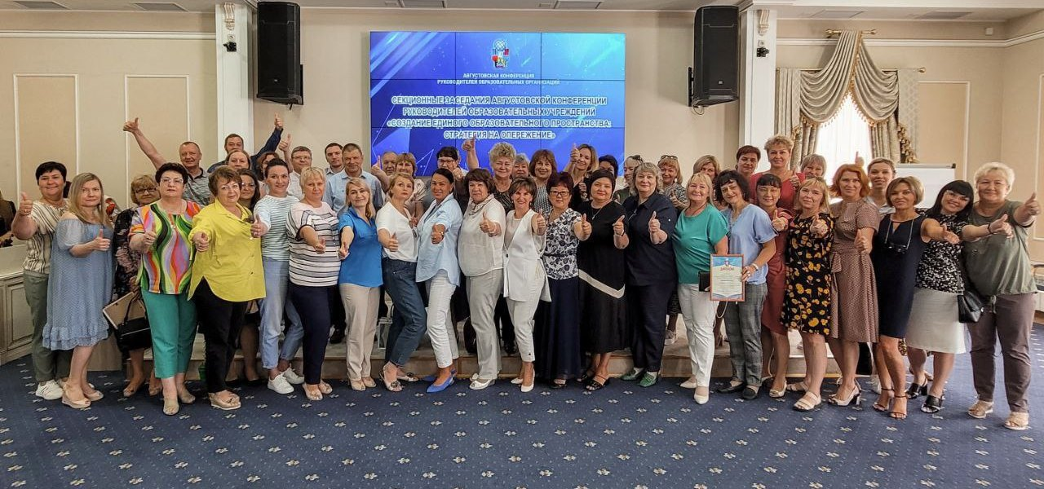
С НАСТУПАЮЩИМ НОВЫМ УЧЕБНЫМ ГОДОМ, КОЛЛЕГИ!

Slide 27
Создание единого образовательного пространства:
стратегия на опережение
Матвеенкова Татьяна Борисовна, начальник управления образования
администрации г. Хабаровска

